Slide 1
Публичност и прозрачност в местното самоуправление – ролята на НСОРБ
Ст.н.с д-р Гинка Чавдарова
Изпълнителен директор на Национално сдружение на общините в Република България
19 ноември 2015 г. , София хотел Балкан.

Slide 2
Принципни (не)съответствия
вместо въведение
независимост, обективност и добросъвестност
професионализъм, почтеност и безпристрастност
последователност и предвидимост
публичност и прозрачност
доверие, сътрудничество и конструктивност
законност
обективност
служебно начало
конфиденциалност
Сметна палата
Агенция за държавна финансова инспекция
Закон за общинските бюджети (отменен)
в интерес на местната общност
законосъобразност
целесъобразност
ефективност
ефикасност
публичност
Закон за публичните финанси
всеобхватност
отчетност и отговорност
адекватност
икономичност
ефикасност
ефективност
прозрачност
устойчивост
законосъобразност
законосъобразност
добро финансово управление
прозрачност
независимост и обективност
компетентност и професионализъм
почтеност и поверителност
С-ми за финансово управление и контрол
Вътрешен одит

Slide 3
Специфика на общините като обект на одитиране
265 общини – основно (и единствено) ниво на самоуправление със самостоятелен бюджет
Гражданите
основна движеща сила на местното самоуправление
участват в управлението на общината - както чрез избраните от тях органи на местно самоуправление, така и непосредствено чрез референдум и общо събрание на населението
имат законови права да участват в публични обсъждания на общинския бюджет, да бъдат информирани и да контролират
Общинският съвет - колективен изборен орган отговорен за политиките за развитие
приема бюджета на общината, осъществява контрол и приема отчета за изпълнението му
принципал на общинската собственост
определя размера на местните данъци и такси и цените на услугите
Кметът на общината - едноличен изборен орган на изпълнителната власт
организира разработването на проекто-бюджета и публичното му обсъждане
изпълнява бюджета на общината – първостепенен разпоредител с бюджета
отговаря за осъществяване на вътрешното финансово управление и контрол
възложител на обществени поръчки

Slide 4
Одитна и контролна дейност в общините
необходима или “нежелана” част от ежедневието ни
Вътрешен
Звено за вътрешен одит
Задължително изграждане във всички общини след 2006 г.
Намален обхват през 2010 г. – само в 46% от общините (предимно с бюджет над 10 млн. лв.)
Формално прехвърлени експерти с «ревизорски» манталитет от старите централни структури
Финансов контрол – превантивен и последващ
Системи за финансово управление и контрол – преход от формални правила и процедури към устойчиво работещи механизми
Изграден административен капацитет за предварителен превантивен контрол
Подобрена и осъзната координация вътре в общините
Работеща собствена система за мониторинг на процесите по управление на публичните ресурси
Външен
Сметна палата – полезни препоръки и изводи
АДФИ – „бариера“ срещу незаконосъобразни действия
АОП, УО на ОП, ОСЕС и др. – “финансовите корекции” – най-тежкият проблем за бенефициентите

Slide 5
Резултати от одитите на общините
Заверка на годишните финансови отчети за 247 общини
Без резерви – 19 %
С обръщане на внимание – 57%
Заверка с резерви – 22%
Отказ за заверка – 2 %
Най-често откроявани слабости при одит на съответствието в следните области - системи за финансово управление и контрол(СФУК), бюджет, възлагане на обществени поръчки и управление на имуществото
Неефективно функциониране на СФУК и на предварителния контрол
Слабо управление на риска
Слаб контрол върху дейността на търговските дружества и общинските приходни звена
Несвоевременно актуализиране на вътрешните нормативни актове
Неправилно планирани приходи от такси без изготвени анализи

Slide 6
Добри практики на общините по публичност и прозрачност при управлението
Широко разпространени (в 80 до 100% от общините)
Активно участие на гражданите в заседанията на общинските съвети
Обществени обсъждания на бюджета, отчета, дълга и др.(протоколи)
Информираност чрез публикации на интернет сайта на общината, местните медии и социални мрежи
Граждански инициативи, форуми и общи събрания на населението
Публични регистри - общинската собственост, поръчки, конфликт на интереси и др.
Добри общински практики:
Стратегии за прозрачност и ефективност –30-40% от общините
Вътрешни правила за прозрачност и публичност, етични кодекси – от 50 до 70%
Обществени и консултативни съвети – от 60 до 80%
Оценка на удовлетвореността на потребителите – над 50%
Бюджет, ориентиран към резултатите – над 20%
Младежки парламенти – над 14%
Обществен посредник – над 13 %

Slide 7
Ролята на Националното сдружение на общините
Вече 20 г. Националното сдружение на общините е:
„Глас” на общините в България - представител и защитник на интересите на местните власти
Център за услуги и подкрепа на общините при:
Ежегодни преговори с Министерство на финансите по бюджета
Подобряване на бюджетното и финансово законодателство
Консолидиране на обществена подкрепа по реформата за децентрализация
Създаването на местна нормативна уредба
Изграждане на експертен и технически капацитет
Разпространение на добри практики и иновативни решение

Slide 8
Приноса на НСОРБ – мерки и въздействие
Ежегодни трайни форми
Бюджетните обучения (януари) и Националната среща на финансистите (юни)
Консултативната разработка за общинския бюджет през съответната година включва и най-често срещаните пропуски, констатирани от одитни и контролни органи и конкретни практически мерки за тяхното преодоляване
Работа с изборните органи за подобряване прозрачността, публичността и ефективността на местното управление –информационни, консултативни материали, препоръки, финансов бенчмарк
Целева работа с общините с пропуски и слабости
Целеви обучения на финансови експерти (2013-2014 г.)
в страната
за финансови експерти – 740 служители на общините
национални срещи и тематични форуми – над 1 000 участника
в Европейския институт по публична администрация
Анализ разходи-ползи – 205 участника
Обществени поръчки – 135 участника
Административен мениджмънт - 170 участника
Привличане за участие на одитни и контролни органи в общински форуми – по 3-4 форума годишно

Slide 9
Открити проблеми за бъдещи решения
Консолидиране позициите на контролните органи по:
въпроси на отчетността и контрола, планирането, разходването и отчитането на средства
прилагането на Закона за обществените поръчки на еднакви норми или казуси от различни екипи
управлението на средства от ЕС
Облекчаване натоварването на екипите, за сметка на развитието на адекватни програмни продукти и среда за електронен обмен на публично достъпна информация
Оценка на въздействието на проектите на нормативни актове, с оглед пестене на публичен ресурс

Slide 10
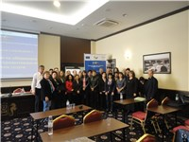
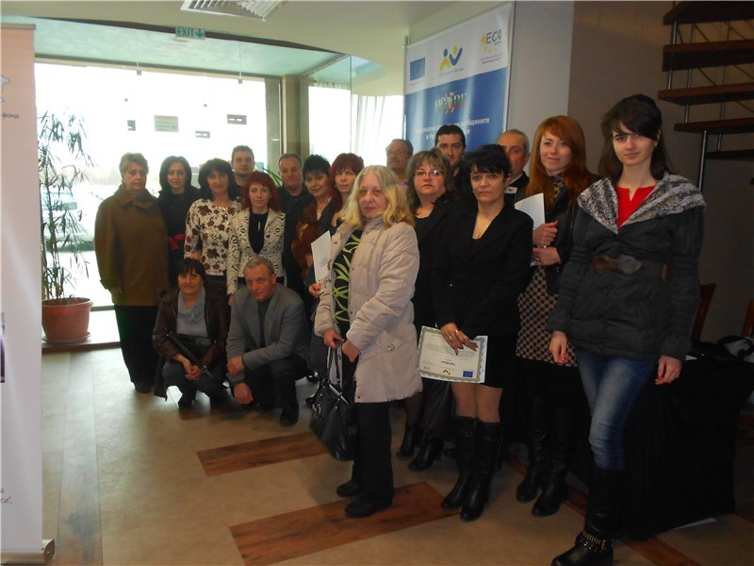
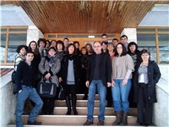
Вместо заключение …
Важно е да
сме отворени към критичния поглед и контрол
приемаме одита като средство за подобряване на дейността ни
изискваме отговорност и противодействие на корупцията
Защото:
така можем да осигурим по-ефективно управление на публичните ресурси и по-добър живот на нашите граждани.

Slide 11
Благодаря за вниманието!
http://www.namrb.org

